Slide 1
Recunoașterea florilor
Agape Maria & Barila Sabina Nadejda
Grupa 1311A

Slide 2
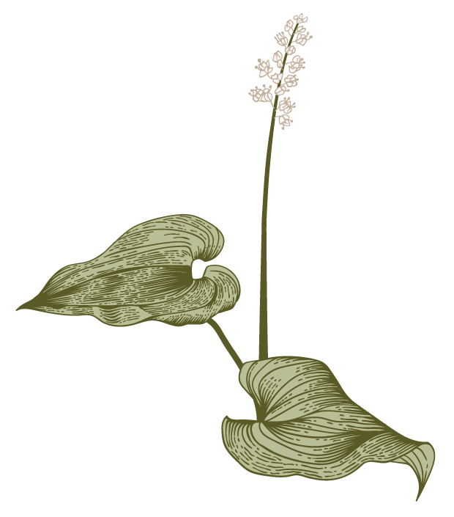
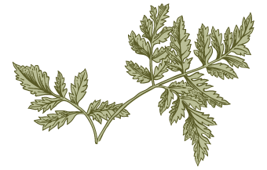
Cuprins
C
Introducere
Detalii de implementare ale proiectului
Concluzii
Bibliografie

Slide 3
Introducere
Am decis să realizăm o aplicație pentru detectarea florilor. Proiectul este bazat pe tehnologii de învățare automată și viziune computerizată și are scopul de a identifica specii de flori dintr-o gamă variată. Acest proiect abordează necesitatea unui sistem prietenos cu utililzatorul și eficient care să asiste botaniștii, horticultorii, cât și entuziaștii în identificarea florilor cu precizie și rapiditate.

Slide 4
Detalii de implementare ale proiectului

Slide 5
Pentru documentare, am consultat articole științifice, forumuri, tutoriale și aplicații deja existente. Am decis să folosim un model pre-antrenat pe recunoașterea obiectelor resnet_50 pe care l-am specializat pentru recunoașterea tipurilor de flori.
Setul de date folosit pentru speciile de flori a fost găsit pe site-ul kaggle.com. Setul de date nu include imagini de test, ci doar poze pentru antrenarea modelului.
Am antrenat modelul nostru pentru mai multe tipuri de flori, acestea fiind : trandafir, lalea, margaretă, floarea-soarelui, păpădie, etc.
Proces de clasificare:
Se iterează toate imaginile, se convertesc într-un vector numpy, apoi trăsăturile identificate în poze sunt clasificate.
Urmează specializarea modelului pre-antrenat și evaluarea sa. (a se vedea Fig. 1 pe slide-ul următor).
Când deschidem aplicația, aceasta are pornită camera, care urmează să fie îndreptată spre floarea ce urmează a fi clasificată. Interfața simplă a aplicației este foarte intuitivă, dar are și mesaje însoțitoare pentru utilizator.
După ce poza este efectuată, acesteia i se atribuie o categorie de flori, după procentul cel mai mare de asemănare.
Desigur, sunt și situații în care unele flori sunt confundate, din cauza asemănării formei petalelor, cum ar fi în cazul trandafirilor și lalelelor. (De asemenea a se vedea Fig. 1).
Dar, în ciuda acestui fapt, am reușit să obținem o precizie inițială de 30%, care acum, în variantă finală a ajuns la 90%
Aplicația de mobil este realizată cu framework-ul Flutter, folosind limbajul de programare Dart. Ca emulator, am folosit aplicația Android Studio..

Slide 6
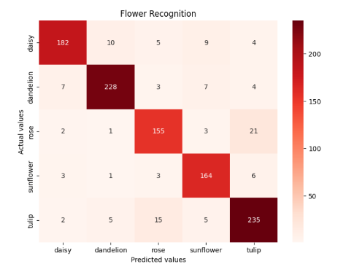
Tabel aproximare precizie
Fig. 1 – Principiul de detectare al florilor

Slide 7
Concluzii

Slide 8
Ce am reușit să realizăm
Antrenarea modelului
Creșterea preciziei
Funcționarea aplicației
Realizarea aplicației

Slide 10
Bibliografie
B
https://research.rug.nl/en/publications/plant-recognition-detection-and-counting-with-deep-learning
https://content.iospress.com/articles/journal-of-intelligent-and-fuzzy-systems/ifs169911
https://link.springer.com/book/10.1007/978-3-642-41184-7
https://ieeexplore.ieee.org/abstract/document/7883214
https://arxiv.org/pdf/1506.08425v1.pdf
https://www.kaggle.com/models/google/inception-v3/frameworks/tensorFlow2/variations/feature-vector/versions/1?tfhub-redirect=true
https://www.kaggle.com/datasets/imsparsh/flowers-dataset
https://www.kaggle.com/code/owenpatrickfalculan/flower-recognition-using-pre-trained-model/notebook

Slide 13
Mulțumim!

